Slide 1

Науково-практично-світоглядний гурток «МедіаТОР»
Звіт про роботу за 2023/2024 навчальний рік
Notes:
Оригинальные шаблоны для презентаций: https://presentation-creation.ru/powerpoint-templates.html
Бесплатно и без регистрации.

Slide 2
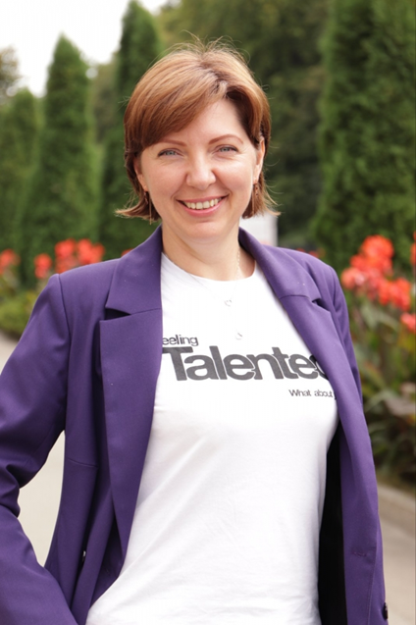
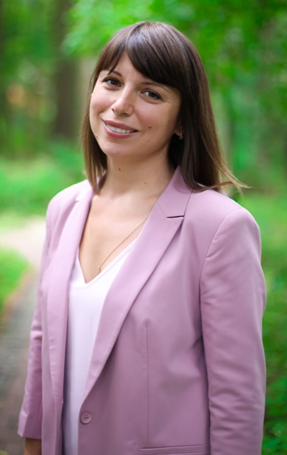
Керівники гуртка
Данько-Сліпцова
Анна Анатоліївна,
кандидат політичних наук
Адамчук
Наталія Василівна,
кандидат філологічних наук

Slide 3
Завдання гуртка:
розкривати особливості висвітлення різнопланових тем у медіа;
допомогти студентам визначитися із спеціалізацією своєї майбутньої професійної діяльності;
розширювати світогляд гуртківців.

Slide 4
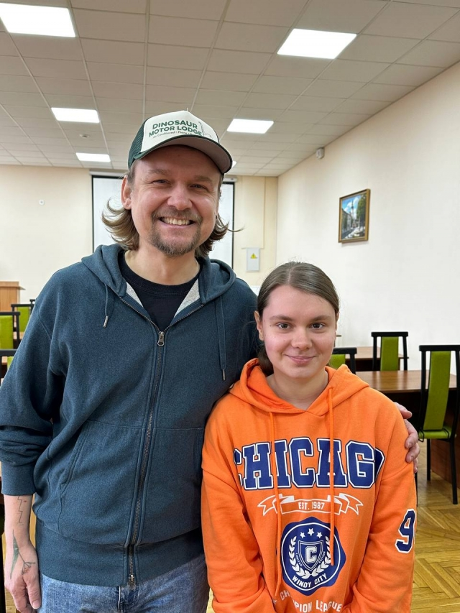
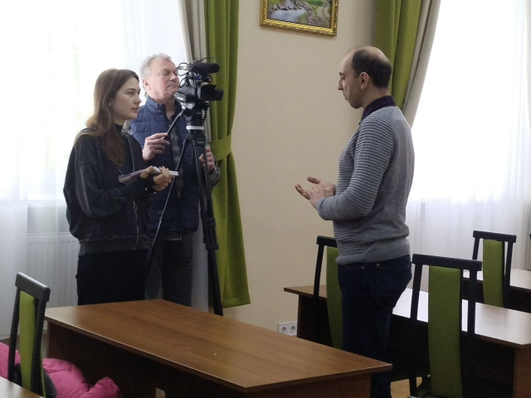
Під час зустрічей з гостями гуртка студенти розвивають свої навички комунікації, вміння ставити запитання, готувати різножанрові матеріали за підсумками зустрічей (у контексті вивчення окремих дисциплін: «Аудіовізуальне виробництво», «Кросмедійна журналістика», «Сучасна українська література»).

Slide 5
Наші гості у 2023-2024 н.р.:
- письменник, журналіст Віктор Полянко
https://nubip.edu.ua/node/146217
- медіатренер Віталій Голубєв
https://nubip.edu.ua/node/145405
- радіоведуча Ярина Скуратівська
https://nubip.edu.ua/node/136002
- письменниця Тетяна Белімова
https://nubip.edu.ua/node/146122
- воєнний фотокореспондент Андрій Дубчак
https://nubip.edu.ua/node/144806
актор дубляжу Павло Скороходько
https://nubip.edu.ua/node/143713
журналісти-практики Галина Бабій та Дмитро Грінченко
https://nubip.edu.ua/node/136180
журналіст, громадський діяч Ярослав Карпець
https://nubip.edu.ua/node/134428

Slide 6
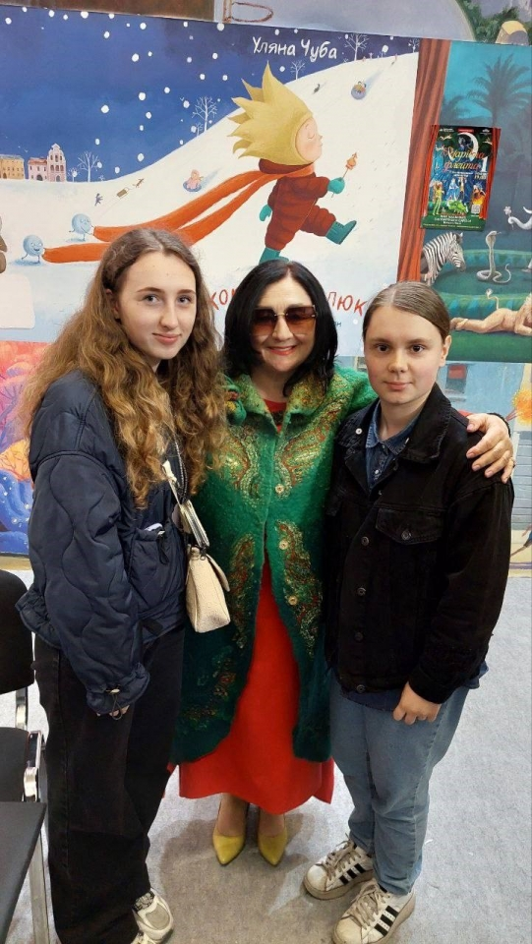
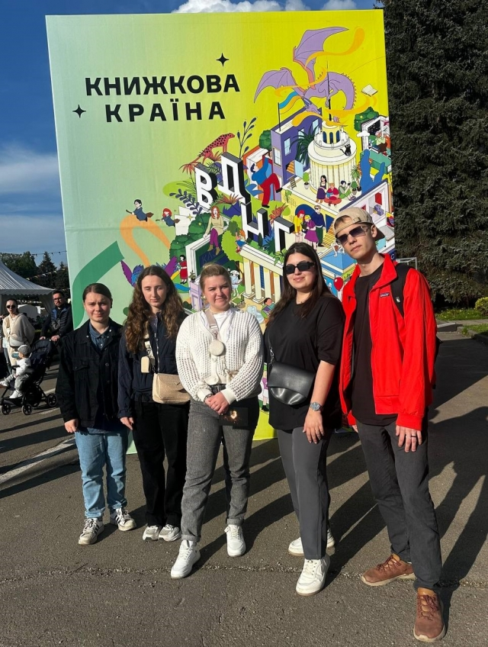
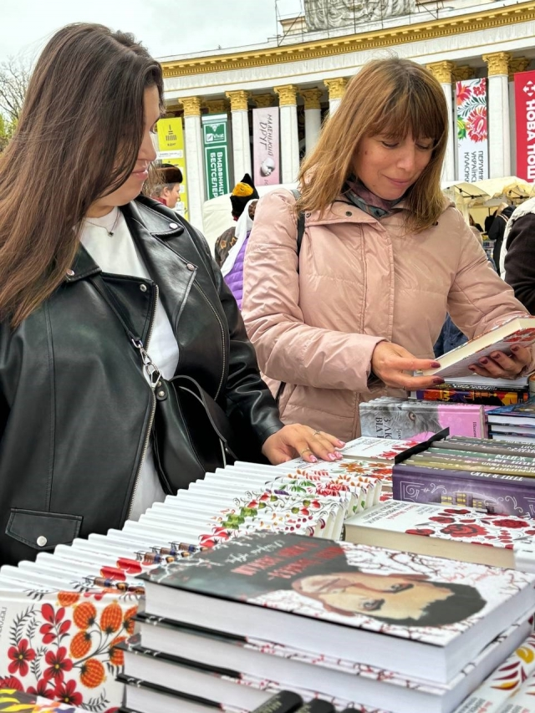
Гуртківці на фестивалі «Книжкова країна»
(25-28 квітня 2024 р.)
Незабутні зустрічі з письменнниками, сценаристами, режисерами, продюсерами, акторами Марією Матіос, Артемієм Кірсановим,
Акімом Галімовим, Григорієм Баклановим, Ганною Гороженко,
Наталею Могилевською, Ахтемом Сеітаблаєвим, Світланою Тараторіною, Алімом Алієвим. Нові знайомства, книги й автографи, море вражень …
https://nubip.edu.ua/node/146913

Slide 7
Гостьові лекції,
слухачами яких були гуртківці:
професора Екс-Марсельського університету Сіріла Асланова
https://nubip.edu.ua/node/133341
професора Закарпатського угорського інституту імені Ференца Ракоці II Лариси Кравець
https://nubip.edu.ua/node/136949
професора НУБіП України, заслуженого діяча науки і техніки України Миколи Степаненка
https://nubip.edu.ua/node/139989

Slide 8
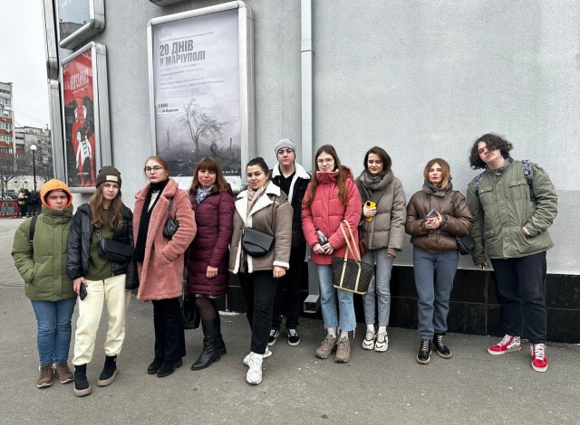
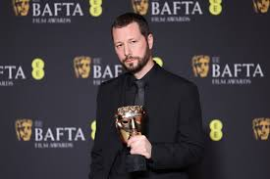
«Важко навіть дихати, не те що говорити…»:
студенти-журналісти переглянули фільм
«20 днів у Маріуполі»
https://nubip.edu.ua/node/143675
Документальна кінострічка режисера Мстислава Чернова, яка вперше в історії українського кіно виборола «Оскар»

Slide 9
Члени гуртка «МедіаТОР» –
активні учасники і переможці
Всеукраїнської студентської олімпіади
зі спеціальності 061 «Журналістика»
Курганевич Йордана, студентка 2 курсу (диплом II cтупеня)
Денисенко Анастасія, студентка 3 курсу (диплом III cтупеня)
Загоруй Анастасія, студентка 3 курсу (диплом III cтупеня)
https://nubip.edu.ua/node/144620

Slide 10
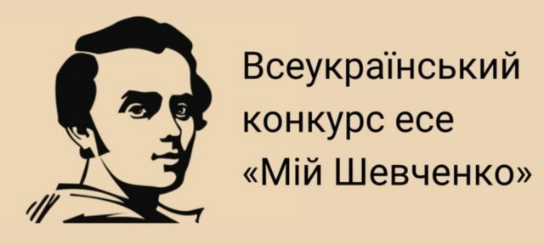
Переможцями стали гуртківці –
студенти спеціальності «Журналістика»):
Махонюк Єлізавета (студентка 2 курсу)
Іванова Крістіна (студентка 3 курсу)
Задорожна Карина (студентка 3 курсу)
https://nubip.edu.ua/node/142213

Slide 11

Дякую за увагу!

